Slide 1

الوحدة 14
دراسة خدمة العملاء
A103000398482

Slide 2
دراسة خدمة العملاء
ستتعلم في هذه الوحدة كيفية إبقاء العملاء سعداء وإظهار مهاراتك العملية في خدمة العملاء.
ستستكشف الدور الذي تؤديه خدمة العملاء الممتازة في نجاح المؤسسة وفوائد بناء العلاقات مع العملاء.
ستستكشف كيفية مراقبة الشركات لتقديم خدمات العملاء وكيفية والسبب وراء ذلك وكيف يمكن أن يؤدي ذلك إلى تحسين أداء الشركة
ستستعرض تقديمًا فعالًا لمهارات خدمة العملاء في مواقف مختلفة مع عملاء ذوي احتياجات متنوعة. باستخدام تدقيق مهاراتك الحالية إضافة إلى التعليقات التي تحصل عليها من الآخرين، ستقوم بوضع خطة لتطوير مهارات خدمة العملاء الخاصة بك للمستقبل.
A103000398482

Slide 3
كيفية إجراء تقييم هذه الوحدة؟
يتم تقييم هذه الوحدة باستخدام ملخصي الواجبات التي قدمها معلمك
ستقوم بالبحث في العديد من الشركات المتناقضة، وتجمع الأدلة وتبلغ عن النتائج التي توصلت إليها، وتظهر مهارات خدمة العملاء الخاصة بك في مواقف مختلفة ووضع خطة لتحسين هذه المهارات
سيتم تقييمك داخليًا من قبل المعلمين أو أصحاب العمل أو كلاهما
A103000398482

Slide 4
نتاجات التعلُّم أ - ج
أ: استكشاف كيف تسهم خدمة العملاء الفعالة في نجاح الأعمال
ب: دراسة الطرق المستخدمة لتحسين خدمة العملاء في شركة
ج: إظهار مهارات خدمة العملاء في المواقف المختلفة، باستخدام السلوكيات المناسبة لتلبية التوقعات
A103000398482

Slide 5
نتاج التعلُّم أ
استكشاف كيف تسهم خدمة العملاء الفعالة في نجاح الأعمال
A103000398482

Slide 6
أ1 خدمة العملاء في الأعمال
أ2 توقعات العملاء والحصول على رضاهم
أ3 فوائد بناء العلاقات مع العملاء
أ4 تشريعات ولوائح خدمة العملاء
مجالات المحتوى الرئيسة
نتاج التعلم أ:
يعتمد على مفهوم العملاء باعتبارهم أصحاب مصلحة مشمولين في الوحدة 1
يلقي نظرة على الأساليب المختلفة لخدمة العملاء عبر القطاعات
يستكشف أنواعًا مختلفة من العملاء وتوقعاتهم ورضاهم
يدرس الفوائد التي تعود على المؤسسات من بناء علاقات جيدة
يفحص التشريعات واللوائح التي تؤثر في خدمة العملاء.
A103000398482

Slide 7
أ1 خدمة العملاء في الأعمال
مناقشة:
لماذا يجب أن يكون موظفو خدمة العملاء على دراية تامة بالمنتج؟
ما الشركات التي من المحتمل أن ينطبق عليها ما يأتي:
  تواجه قيود زمنية عند التعامل مع العملاء؟
  تحتاج إلى موظفي خدمة عملاء يمتلكون مهارات
  فعالة في البيع أو الخدمة؟
ما الشركات التي من المرجح أن تقدم:
  خدمة مباشرة؟
  خدمة عبر الإنترنت؟
  خدمة كتابية؟
  خدمة هاتفية؟
يمكن تعريف خدمة العملاء على أنها الدعم المقدم للعملاء، قبل شراء واستخدام السلع أو الخدمات أو كلاهما وبعدها.
سيكون لدى الشركات المختلفة أساليب مختلفة لخدمة العملاء.
على سبيل المثال:
متاجر البيع بالتجزئة التي تبيع السلع الملموسة
مكاتب تقدم خدمة غير ملموسة
مراكز الاتصال/ مراكز خدمة العملاء
شركات الضيافة التي تبيع أماكن الإقامة أو تقدم الأطعمة والمشروبات
نصائح مهمة:
راجع الوحدة 1 لتذكير نفسك بأن العميل هو صاحب مصلحة
في الشركة
السلع الملموسة: الأشياء التي يمكنك رؤيتها والشعور بها ولمسها مثل الحاسوب المحمول
الخدمات غير الملموسة: شيء تم القيام به لك أو من أجلك مثل قص الشعر
A103000398482

Slide 8
أ2 توقعات العملاء والحصول على رضاهم (1)
العملاء الخارجيون
العملاء الداخليون
الأطراف غير المتصلة مباشرة بالشركة، ولكنهم يشترون منتجاتها أو خدماتها. قدتكون:
المبيعات بين الشركات (B2B)
  على سبيل المثال، شركة تصنيع مشروبات تشتري السكر لاستخدامه في الإنتاج
المبيعات بين الشركات والمستهلكين (B2C)
  على سبيل المثال. مقهى يبيع الطعام مباشرة للعملاء
المبيعات بين الشركات والحكومة (B2C)
  على سبيل المثال، الشركات التي توفر خدمات تنظيف المكاتب
الأشخاص المتصلون بشكل مباشر بمؤسسة وعادة ما يكونوا أشخاصًا تابعون للمنظمة. وهم عادة:
الموظفون
  الزملاء الذين يقدم لهم قسم أو فرد خدمة لقسم آخر للمساعدة على تلبية إرضاء العملاء الخارجيين.
أصحاب المصلحة
  الأفراد أو المجموعات الأخرى داخل الشركة الذين لديهم مصلحة في الشركة مثل المالكين/ المساهمين والإدارة.
A103000398482

Slide 9
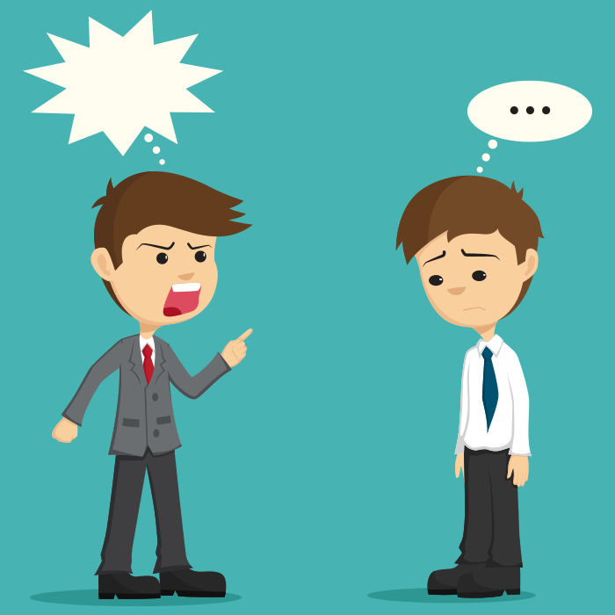
أ2 توقعات العملاء والحصول على رضاهم (2)
أنواع العملاء المختلفة
العملاء العدوانيون أو المتطلبون
  يعتقدون أن احتياجاتهم ومطالبهم أكثر أهمية من أي شخص آخر
العملاء الهادئون أو الخجولون
  يفضلون التصفح بهدوء دون تدخل أي شخص
مناقشة :
لماذا يعد من المهم أن تكون ودودًا ومرحبًا بجميع العملاء حتى لو كانوا وقحين تجاهك أو يتجاهلونك؟
A103000398482

Slide 10

أ2 توقعات العملاء والحصول على رضاهم (3)
مناقشة :
كيف يمكنك مساعدة عميل لديه:
صعوبة في الوقوف؟
مشكلات في التحدث بلغتك؟
مشكلات في حساب الأموال للدفع؟
الأطفال الصغار الذين بحاجة إلى الاهتمام؟
مجموعات الزائرين ذوي المتطلبات الخاصة
بعض العملاء لديهم احتياجات محددة لأن لديهم:
لغة أو ثقافة مختلفة
خصائص مختلفة مثل العمر والجنس والحالة الاجتماعية أو العائلية
مشكلات بصرية أو سمعية أو حركية أو يعانون مرض معين
مستويات إلمام منخفضة بالقراءة والكتابة أو الحساب.
A103000398482

Slide 11
أ2 توقعات العملاء والحصول على رضاهم (4)
رضا العملاء:
تعمل الشركات على الموازنة بين رضا العملاء وأهدافها وغاياتها.
ماذا يتوقع العملاء؟
يتوقع العملاء خدمة جيدة وموثوقة ومعلومات صحيحة وعرض خيارات مختلفة
يتوقع العملاء من الشركات تلبية احتياجاتهم وتقديم أكثر مما يتوقعون، من خلال:
  تقديم مساعدة إضافية وتوفير الدعم
  سرعة التعامل مع المشكلات
  تقديم خصومات
  تقديم منتجات أو خدمات إضافية
  تقديم مساعدة وتوفير دعم استثنائي للعملاء ذوي المتطلبات الخاصة
A103000398482

Slide 12
أ2 توقعات العملاء والحصول على رضاهم (5)
كيف يمكن أن يؤثر رضا العملاء في نجاح الشركة؟
يترتب على تقديم خدمة عملاء ممتازة عودة العملاء الراضين إلى التعامل مع الشركة وتقديم إعلانات إيجابية وتوصيات شفوية للآخرين.
يمكن أن يؤدي ذلك إلى استدامة الشركة/ تقليل مخاطر فشل الشركة بسبب:
  زيادة الأرباح
  انخفاض المبيعات
  نمو الشركة
A103000398482

Slide 13
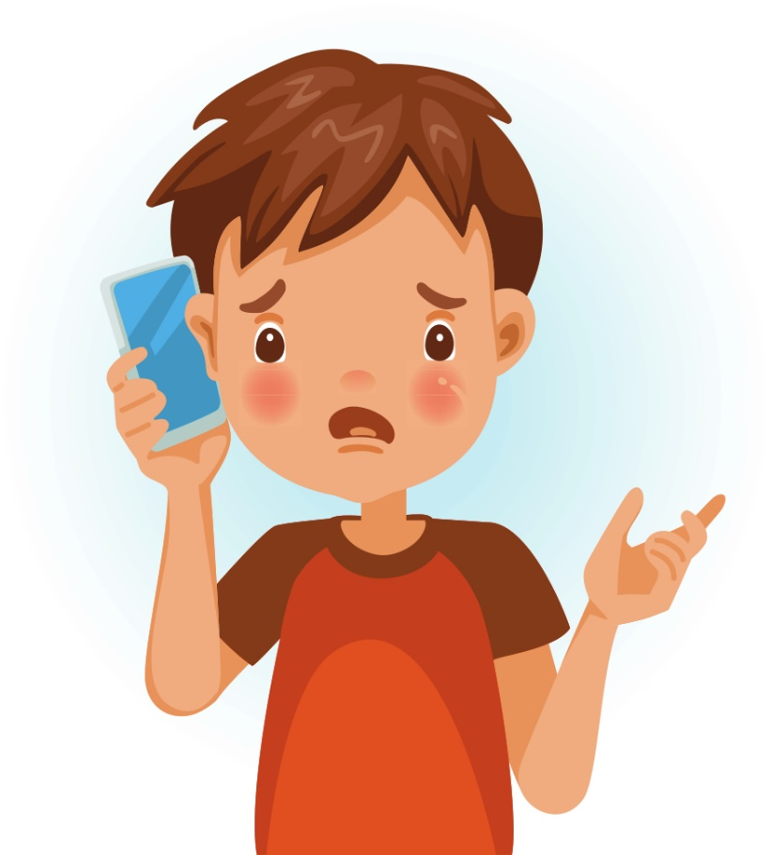
أ2 توقعات العملاء والحصول على رضاهم (6)
شكاوى العملاء
شكاوى العملاء عبارة عن تعليقات سلبية حول شركتك من العملاء الذين يشعرون أن شركتك لم ترتقي إلى توقعاتهم.
ناقش كيف يمكن للشركات أن تتحسن:
أوقات انتظار طويلة عند شباك الدفع
عدم قدرة العملاء على الاتصال بفريق دعم العملاء
عدم الدراية التامة لموظفي المبيعات بالمنتج
ساعات تداول غير مريحة
أنظمة آلية تجعل من الصعب التحدث إلى إنسان
فريق عمل غير ودود
مناقشة:
فهم المخاطر التي تتعرض لها الشركة نتيجة عدم التعامل مع الشكاوى. فكر مليًا في المخاطر المتعلقة بالسمعة والمخاطر المالية والقانونية.
A103000398482
Notes:
AL1528832

Slide 14
أ3 فوائد بناء العلاقات مع العملاء
يعد الاحتفاظ بالعميل الحالي أقل تكلفة من الحصول على عميل جديد - حيث يتطلب الأمر استثمارًا وجهدًا تسويقيًا أقل.
يعتبر المشترون المتكررون/ العملاء على المدى الطويل أكثر قيمة للشركات من العميل الذي يشتري مرة واحدة فقط
غالبًا ما يكون المبلغ الذي ينفقه العملاء المتكررون أعلى من العملاء الجدد
العملاء الأوفياء جيدون لسمعة الشركة
قد يكون العملاء الحاليون أكثر انفتاحًا على شراء منتجات أخرى من المؤسسة
عملاء سعداء يعني موظفون سعداء!
تعزيز سمعة الشركة
ثقة العملاء في الشركة.
العمليات التجارية المتكررة
رضا الموظفين في وظائفهم
A103000398482

Slide 15
أ4 تشريعات ولوائح خدمة العملاء
التشريعات الإلزامية – توجد تأثيرات في الشركات التي لا تتبعها
توجد قواعد خاصة بالممارسة في المجال والقطاع والمسائل والمعايير الأخلاقية.
أمثلة تشمل حماية المستهلك والبيع عن بعد وبيع السلع والصحة والسلامة وحماية البيانات وتكافؤ الفرص.
توجد في لكل دولة تشريعات ولوائح تتعلق بخدمة العملاء الخاصة بها
A103000398482

Slide 16
نتاج التعلُّم ب
دراسة الطرق المستخدمة لتحسين خدمة العملاء في شركة
A103000398482

Slide 17
ب1 مراقبة وتقييم تقديم خدمة العملاء
ب2 مؤشرات تحسُّن الأداء
مجالات المحتوى الرئيسة
نتاج التعلم ب:
دراسة الأبحاث القائمة على العملاء لتحديد التحسينات ومراقبة الشكاوى.
يدرس كيف يمكن مراقبة تقديم خدمة العملاء الخاصة بالشركة، فضلًا عن كيفية تقييمها
يستكشف المؤشرات التي تظهر تحسنًا في تقديم خدمة العملاء للشركة
A103000398482

Slide 18
ب1 مراقبة وتقييم تقديم خدمة العملاء (1)
تستغل الشركة الأبحاث القائمة على العملاء لتحديد التحسينات ومراقبة الشكاوى.
يمكنهم استخدام ملفات تعريف العملاء وبياناتهم مثل أنواع العملاء الذين يستخدمون الشركة والمنتجات أو الخدمات التي تقدمها الشركة وخدمة العملاء والخدمة المعروضة
يمكنهم الحصول على هذه المعلومات من عملاء الشركة والزملاء والمديرين داخل الشركة
نصائح مهمة:
راجع الوحدة 1 لتلخيص تأثير العملاء في نجاح الشركات وكيفية تعزيز خدمة العملاء القوية للولاء والمحافظة على العملاء.
A103000398482
Notes:
o

Slide 19
ب1 مراقبة وتقييم تقديم خدمة العملاء (2)
ستبحث الشركات عن توفير خدمة العملاء الخاصة بها لأنها تساعدها على توقع احتياجات العملاء ورغباتهم والاستجابة لها.
قد يستخدمون طرق البحث الأولية مثل:
استبيانات العملاء والدراسات الاستقصائية واستطلاعات الرأي
بطاقات التعليقات وصناديق الاقتراحات
حلقات الجودة
المتسوقون المتخفون
مجموعات التركيز
ويمكنهم أيضًا الاطلاع على تعليقات العملاء على مواقع المراجعة عبر الإنترنت مثل Tripadvisor وTrustpilot.
مناقشة:
هل سبق لك أن قدمت تعليقات حول تجاربك إلى شركة ما؟
وكيف يتم ذلك؟
هل كانت هذه التعليقات جيدة أم سيئة؟
A103000398482

Slide 20

ب2 مؤشرات تحسُّن الأداء
يُمكن أن تشكل مراقبة الأداء جزءًا من دورة تحسين الشركة المستمرة - التخطيط والتنفيذ والتفكير والمراجعة والتعديل.
ناقش كيف يمكن أن تؤدي تحسينات رضا العملاء إلى:
زيادة الإيرادات والأرباح.
زيادة انتظام تعامل العملاء المخلصين مع الشركة.
انخفاض عدد الشكاوى الصادرة عن العملاء.
تخفيض معدل دوران الموظفين.
A103000398482

Slide 21
نتاج التعلم ج
إظهار مهارات خدمة العملاء في المواقف المختلفة، باستخدام السلوكيات المناسبة لتلبية التوقعات
A103000398482

Slide 22
ج1 مهارات خدمة العملاء والسلوكيات المُتبَّعة فيها
ج2 التعامل مع طلبات وشكاوى خدمة العملاء
ج3 خطة تدقيق المهارات الفردية وتطويرها
مجالات المحتوى الرئيسة
نتاج التعلم ج:
يستكشف مهارات الاتصال ومهارات التعامل مع الآخرين والسلوكيات
تدرس كيفية التعامل مع طلبات خدمة العملاء والشكاوى في مواقف خدمة العملاء المختلفة
يستكشف كيف يمكن للفرد تقييم مهارات خدمة العملاء وتحديد الأهداف لتحقيق أهداف تنمية المهارات.
A103000398482

Slide 23
ج1 مهارات خدمة العملاء والسلوكيات المُتبَّعة فيها (1)
المهارات اللفظية، مثل درجة الصوت ونبرة الصوت والحجم والوضوح، باستخدام الأسئلة المفتوحة والمغلقة
المهارات غير اللفظية، مثل إشارات اليد والإيماءات، ولغة الجسد، والوضعية، والتواصل البصري، وتعبيرات الوجه
نصائح مهمة
المتحدث القوي هو مستمع نشط، ويستخدم التعاطف والاحترام عند التواصل
ناقش مدى الحاجة إلى مهارات التواصل المختلفة عند استخدام الاتصال الشفوي والكتابي، على سبيل المثال وجهًا لوجه، في رسالة، عبر البريد الإلكتروني أو الوسائط الإلكترونية الأخرى وعند استخدام الهاتف.
هل تعلم؟
في العديد من البلدان، تومئ برأسك لتقول "نعم" وتهزها لتقول "لا". والعكس يحدث في بلدان مثل بلغاريا واليونان.
"تأرجح الرأس" الذي يُستخدم بشكل رئيس في الهند يمكن أن يعني "نعم"، ولكنه يمكن أن يعني أيضًا "لا"!
A103000398482

Slide 24

ج1 مهارات خدمة العملاء والسلوكيات المُتبَّعة فيها (2)
عوائق التواصل
حواجز الاتصال تجعل من الصعب الحفاظ على علاقات جيدة.
الحواجز الشائعة التي قد تسبب الارتباك هي:
عدم القدرة على رؤية الشخص الذي تتواصل معه
استخدام أسلوب تواصل لا يناسب الجمهور
تقديم الكثير من المعلومات دفعة واحدة
استخدام المصطلحات المتخصصة في المجال
الاختلافات اللغوية والثقافية
A103000398482

Slide 25
ج1 مهارات خدمة العملاء والسلوكيات المُتبَّعة فيها (3)
مناقشة:
لماذا قد يعكس الأشخاص في محادثة فردية سلوك وأسلوب اتصال الشخص الذي يتحدثون إليه؟
في تقييمك الخاص بنتاج التعلم ج، يتعبن عليك إظهار مهارات الاتصال المناسبة لتلبية احتياجات العملاء في المواقف المختلفة.
يمكنك القيام بذلك من خلال استخدام:
مهارات الاستماع والتحدث الجيدة
إرشادات التحية التنظيمية
لغة إيجابية ومهنية
أساليب التواصل المختلفة
الاتصالات غير اللفظية المناسبة
القواعد النحوية وعلامات الترقيم الصحيحة في الاتصالات المكتوبة والرقمية
نصائح مهمة
إذا كان لديك وظيفة بدوام جزئي في خدمة العملاء، يمكنك أن تطلب من صاحب العمل تزويدك بأقوال الشهود كدليل على مهاراتك.
A103000398482

Slide 26
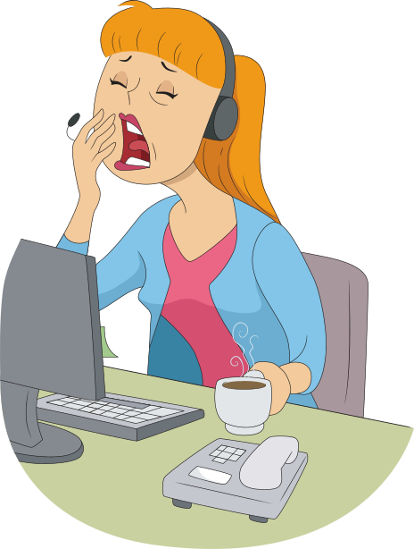
ج1 مهارات خدمة العملاء والسلوكيات المُتبَّعة فيها (3)
تعد مهارات التعامل مع الآخرين أيضًا جزءًا مهمًّا من تقييمك.
ويتضمن ذلك أسلوب العرض الشخصي الخاص بك مثل:
الشخصية
مهارات المحادثة
المواقف والسلوكيات
النظافة الشخصية والنظافة العامة
القدرة على توفير استجابة متسقة وموثوقة
مناقشة:
كيف يمكن للطريقة التي تتحدث بها مع العملاء أن يكون لها تأثير إيجابي أو سلبي في الشركة؟
من المتوقع أيضًا اتباع بعض السلوكيات المعينة في مكان العمل، مثل:
إظهار تعاملك بإيجابية
إظهار الاحترام
تقديم المساعدة
A103000398482

Slide 27
ج2 التعامل مع طلبات وشكاوى خدمة العملاء (1)
مواقف خدمة العملاء
عند التعامل مع العملاء، قد يُطلب منك:
تقديم معلومات عن المنتجات أو الخدمات
الترويج لمنتجات وخدمات إضافية
تقديم المشورة
استلام الرسائل أو نقلها
مناقشة:
لماذا قد ترغب الشركة في الترويج لمنتجات أو خدمات إضافية للعملاء أو كلاهما؟
A103000398482

Slide 28
ج2 التعامل مع طلبات وشكاوى خدمة العملاء (2)
مناقشة:
يخبرك أحد العملاء أن جهاز التلفزيون الذي اشتراه مؤخرًا لا يعمل. ويطالب باستبدال فوري.
لماذا قد تضطر إلى الاتصال بمشرفك؟
كيف يمكن أن يكون رد العميل عندما تطلب من شخص آخر التعامل مع مشكلته؟
ماذا يمكنك أن تفعل لوقف تصاعد الوضع؟
مواقف خدمة العملاء
بجب أن تعرف عند التعامل مع العملاء، حدود دورك وصلاحياتك
يجب أن تعرف أيضًا السجلات التي يجب الاحتفاظ بها وكيفية الاحتفاظ بها.
A103000398482

Slide 29
ج2 التعامل مع طلبات وشكاوى خدمة العملاء (3)
مواقف خدمة العملاء
يجب أن تكون واثقًا عند معالجة المشكلات والتعامل مع الشكاوى
يجب أن تعرف التدابير العلاجية التي يمكن اتخاذها
لإرضاء العميل
يجب أن تعرف الإجراءات التي يجب استخدامها في حالات الطوارئ
يجب أن تكون على دراية بالسياسة التنظيمية الحالية
مناقشة
أنت تعمل في مطار، سقط عميل مغشيًّا عليه في أثناء انتظار دوره لتفتيش حقائبه.
ماذا تعتقد أنه يجب عليك فعله؟
A103000398482

Slide 30
ج3 خطة تدقيق المهارات الفردية وتطويرها (1)
يستكشف تدقيق المهارات الخاص بك ما إذا كنت تتمتع حاليًا بالمهارات الأساسية اللازمة لشغل منصب أحد موظفي خدمة العملاء.
يجب أن يتضمن التدقيق الخاص بك:
تحدد أي فجوات في المعرفة والمهارات الموجودة.
تضمين تعليقات بناءة من الآخرين حول كيفية رؤيتهم لمهاراتك وسلوكياتك.
لإنشاء خطة لاحتياجات التطوير الخاصة بك، يجب عليك إجراء تحليل (SWOT) شخصي لتقييم أي فجوات.
فكر مليًا في نقاط القوة والضعف والفرص والتهديدات في ما يتعلق بمهاراتك الشخصية ومهارات التواصل.
قد تكون لغة جسدك أو مهارات الاستماع أو قدرتك على التعامل مع الشكاوى أو العمل بفعالية مع الآخرين.
A103000398482

Slide 31

ج3 خطة تدقيق المهارات الفردية وتطويرها (2)
يجب عليك تحديد الأهداف لتحقيق أهدافك في تطوير المهارات لدور خدمة العملاء.
يمكنك القيام بذلك عن طريق:
تحديد الموارد والدعم المتاح اللازم لتحقيق الأهداف
تحديد مواعيد المراجعة لخطة التطوير
مراقبة خطة التطوير لتقييم التقدم مقارنةً بالأهداف المحددة
A103000398482

Slide 32
شكر وتقدير
الصور
شترستوك: سيفوتارت (شريحة 1)، بادما سانجايا (شريحة 9)، أرميشن (شريحة 10)، أن 131313 (شريحة 13)، ويندواكي (شريحة 20)، جيسادابورن (شريحة 24)، استوديو بي إن بي ديزاين (شريحة 26)، إيمز بوت (شريحة 31).
A103000398482

